Slide 1
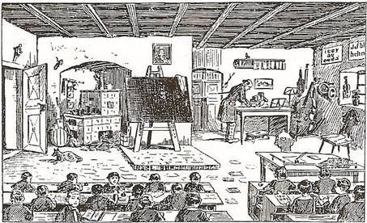
Cíle výchovy a jejich proměna v historickém kontextu
Lucie Grůzová, Zora Syslová

Slide 2
Jak na dítě nahlížíme, determinuje způsob, jakým bude vychováváno (vzděláváno).

Slide 3
Cíle výchovy
Cíl výchovy je dán vývojovým stavem společnosti (mění se podle spol. zřízením, dána státem, národem, filozofií, kulturou).
Hledání cílů výchovy je jedna z nedůležitějších a zároveň nejobtížnějších oblastí pedagogiky.
Cíl výchovy je často definován výchovným ideálem, který je těžké objektivizovat a specifikovat.

Slide 4
Proč je cíl výchovy hlavní pedagogická kategorie?
Jaký je rozdíl mezi výchovou a vzděláváním?

Slide 5
Výchova/vzdělávání
Výchova (edukace) = jako průnik dvou dílčích procesů vzdělávání a výchovy.
Výchova v užším slova smyslu zastupuje tři složky: poznávací (kognitivní – rozvoj zájmů, postojů), hodnotící (afektivní – rozvoj charakterových vlastností), tvořící (konativní – rozvoj volních procesů).

Slide 6
Vzdělávání
proces získávání a rozvíjení vědomostí, praktických dovedností a intelektových schopností.
jeho výsledkem je vzdělání - složka kognitivní vybavenosti jedince: osvojené vědomosti, dovednosti, normy, postoje, hodnoty.
(Průcha, Walterová, Mareš, 2008)
.

Slide 7
Edukace,
Výchovně vzdělávací proces
Vzdělávání
Získávání a rozvoj vědomostí
Získávání a rozvoj dovedností
Rozvoj
postojů
Výchova
v užším smyslu
Rozvoj postojů
Rozvoj zájmů
Uspokojování a rozvoj potřeb
Rozvoj charakterových vlastností
Rozvoj volních vlastností

Slide 8
Cíle v pravěku
Cíl výchovy – předat získané vědomosti
Děti snadno přejímaly znalosti, dovednosti od dospělých nápodobou.
Neexistovaly žádné výchovné či vzdělávací instituce
Některé znalosti se předávaly zasvěcovacími obřady, tzv. iniciacemi, při kterých se mladí hoši (někde i dívky) zúčastňovali určitých zkoušek dospělosti.

Slide 9
Cíle ve starověku
Cíl výchovy = připravit tělesně zdatné jedince, kteří budou vládnout, vědomosti měly pomoci zajistit si moc nad ostatními členy společnosti.
Školy vznikaly při chrámech a panovnických dvorech.
Vyspělé výchovné systémy se vyvinuly později i v antickém Řecku a Římě (ovlivnilo evropské školství).

Slide 10
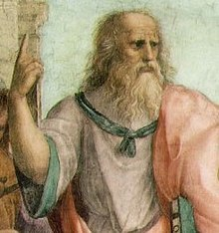
Platón
V díle Zákony vložil Platon názory na výchovu do úst „Athénského hosta“, starce, který rozmlouvá se dvěma jinými starci, s Kréťanem Kleiniou a Lakedaimoňanem (Sparťanem) Megillem. „Já tedy povím, co je třeba rozumět vychováním, a vy uvažte, zdali se vám bude má výpověď líbit…. Tedy mluvím a pravím, že v čemkoli má být muž dobrý, musí se právě v tom hned od dětství cvičit, zabývaje se hravě i vážně všemi jednotlivými činnostmi, které k té věci náležejí. Tak například kdo má být dobrým rolníkem nebo stavitelem, má si hráti tak, že tento staví nějakou z dětských staveb a onen zase vzdělává pole; také malé
nástroje, napodobeniny opravdových, má každému opatřiti pěstoun jednoho i druhého z nich a hleděti, aby se hrou již napřed učili všem těm naukám, které je nutno napřed znát, tak například stavitel měřit nebo užívat krokvice a bojovník jezdit na koni……. Základem výchovy je podle našeho názoru to pěstění, které by co nejspíše dovedlo duši hrajícího si chlapce k lásce k tomu, v čem bude
povinen, až dospěje v muže, mít dokonalou znalost dobrosti té věci…“
(Platón, 1997, s. 29.)

Slide 11
Platónovy myšlenky
Poprvé (před Komenským) požadoval veřejnou předškolní výchovu
a zdůrazňoval význam pohádek a her pro děti.
Pod vedením chův mají být děti vedeny k otužování, cvičení, vypráví se jim pohádky, báje, učí se hudbě, tanci, zpěvu a základům aritmetiky, geometrie. Hlavní je však v tomto období hra.
Kladl důraz na dialogický charakter výchovného procesu, uznával určité
partnerství žáka a učitele. Tělesné tresty se mohou užívat do jisté míry jen na
nižším stupni.
Děti považuje Platón za majetek státu a ne rodičů.
Vše se podřizuje zájmům státu, potřebám společnosti. Důraz se klade na politický význam výchovy.

Slide 12
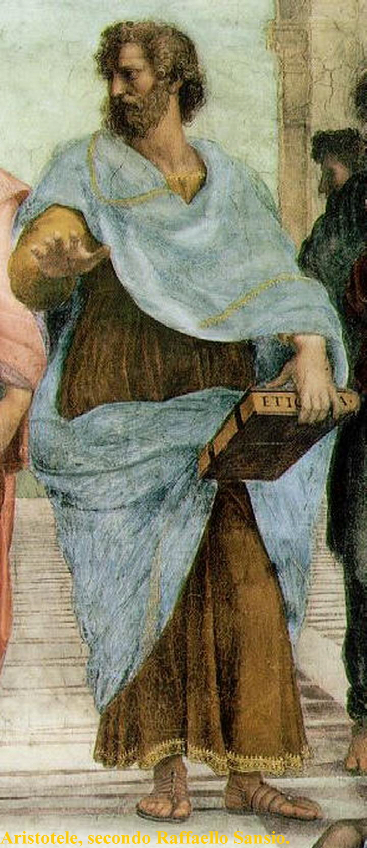
Aristoteles
Výchova je společensky podmíněná, je prostředkem rozvoje státu a má být státní.
Výchova má rozvíjet žákovy vlohy.
Tělesná výchova má předcházet výchovu rozumovou.
„Neboť všemu, čemu lze navyknouti, jest nejlépe navykati hned od počátku,
ponenáhlu…“ (Aristoteles, 1998, s. 286.) „Neboť máme-li se něčemu naučit,
co máme konati, naučíme se tomu tím, že to konáme, například ten, kdo staví,
se stává stavitelem, a ten, kdo hraje na kitharu, stává se kitharistou. Tak
i spravedlivým jednáním se stáváme spravedlivými, uměřeným pak uměřenými
a statečným statečnými.“ (Aristoteles, 1996, s. 50.)
Aristoteles tak provedl první periodizaci věku dítěte a dospívajícího člověka.
(Štverák, 1983, s. 42)

Slide 13
Sokrates
Sokratovský dialog
Myšlení není intuitivní záležitost
Myšlení nepodléhá autoritám
Každý v sobě má vědění o řešením problému
Rozhovor je metoda myšlení
Rozhovor je konsensus

Slide 14
Cíle v období renesance
Ve 14.–16. století začal v Evropě prudký rozmach hospodářství a kultury.
Došlo k velkému docenění přírodních věd, hlavně matematiky, astronomie, fyziky
a biologie. Vynález knihtisku podmínil rychlé šíření znalostí.
Cílem výchovy je zdravý, aktivní člověk, který se raduje ze života a neorientuje se pouze na posmrtný život.

Slide 15
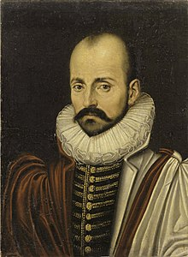
Michel de Montaigne
„Pravidelně se nám jen hučí do uší, jako by se nalévalo trychtýřem do sudu, a naší povinností je pouze opakovat, co nám bylo řečeno. Přál bych si, aby vychovatel v této věci zjednal nápravu, a aby hned od počátku – podle toho, nač duše svěřená do jeho rukou stačí – jí pomáhal k uplatnění a dával jí z věcí ochutnávat a samostatně je volit a rozlišovat, ať jí někdy cestu otevře, někdy ať jí nechá cestu si otevřít. Nechci, aby objevoval a mluvil on samojediný, přeji si,
aby mluvil i jeho žák a on naslouchal.“
(Montaigne, 1966, s. 325)

Slide 16
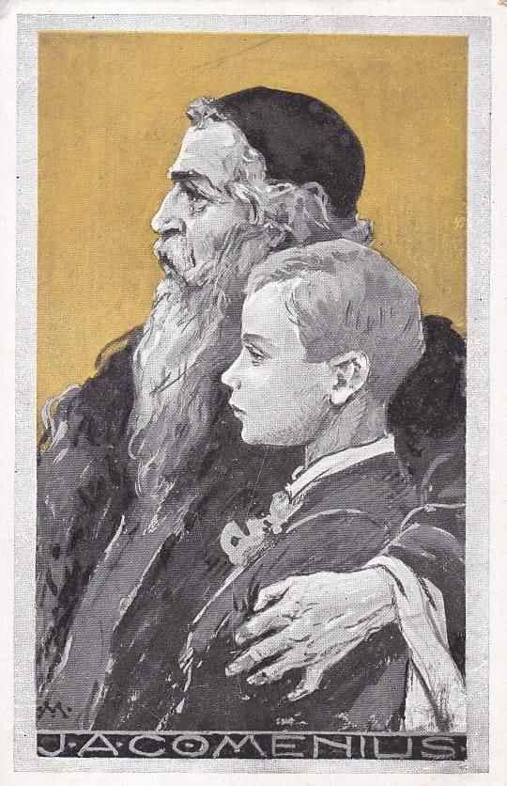
Jan Ámos Komenský
„V známosti věcí předně přirozených (fyzice) může do šesti let dítě tak daleko přiveden býti, aby vědělo jména živlů, země, vody, větrů, ohně, též deště, sněhu, ledu, olova, železa etc.; až i některých rostlin, zvláště stromů, též živočichů hlavní rozdíly, co ryba, co pták, co hovado etc., naposledy zevnitřních svých oudů jména a práce.
V optice prospěje, bude-li znáti, co světlo, co tma, též barev některých jméno
etc.
V astronomii bude míti začátek známostí slunce, měsíce a hvězd, veřejně totiž, co jest hvězda znaje.
Geografie mu základem bude, jestliže v šesti letech jsa, věděti bude, že to, kde se narodil a bydlí, ves jest, neb městečko, neb město, neb zámek; též rozuměje, co pole, vrch, hora, řeka etc. slove.
Chronologie začátek bude věděti, co jest hodina, den, co noc, co týden, co zima, co léto.
Historie, pamatovati něco ode dvou, tří neb čtyř let, byť pak domácí dětinské věci byly a jakkoli mdle jako skrz mhlu se pamatovaly.
Ekonomiky věděti, kdo do čelednosti domu toho přináleží neb nepřináleží.
Politiky, rozuměti, že někdo v městě purkmistrem, radním pánem, rychtářem
slove, měšťané že se někdy do obce scházejí etc.“
(Komenský, 1992, s. 62–63)

Slide 17
Odkaz Komenského
Cíle výchovy formuluje jako poznání sebe samého a světa, ovládání se a povznesení k Bohu.
Těmto cílům odpovídají tři oblasti výchovy a vzdělání:
vzdělání ve vědách
vzdělání v uměních a řemeslech
mravní výchova a výchova náboženská.
Při stanovení výchovných cílů převažuje u Komenského hledisko náboženské, ale opomenuty nejsou ani další složky. Velký důraz klade na výchovu mravní.

Slide 18
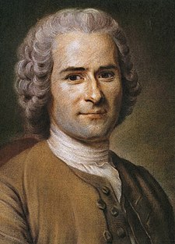
Jean Jack Rousseau
Cílem výchovy je podle Rousseaua vychovat svobodného člověka, který nade vše miluje svobodu. Proto Rousseau požaduje výchovu přirozenou a svobodnou, která by respektovala věkové a individuální zvláštnosti dítěte.
Dítě nemáme do ničeho nutit a potlačovat jeho osobnost.
Proti učení se z knih, proti biflování staví osobní zkušenost.
Dítě má ke všemu dospět vlastním pozorováním, uvažováním, vlastní zkušeností.
Samostatnosti a svobodě dítěte vlastně obětuje systematičnost ve výuce.
Člověk je tehdy dobře vychován, působí-li na něj tři druhy výchovy: výchova přírodou, výchova lidmi a výchova věcmi.

Slide 19
19. století – průmyslová revoluce
Vznik prvních opatroven – zajišťují péči, vedou k sebeobsluze, slušnému chování, hygienickým návykům.
V Anglii – Robert Owen
V Německu – Friedrich Fröbel
Ve Francii – J. F. Oberlin, Jean Cochin
Ve Švýcarsku - Pestalozi
V Rakousku Uhersku – Marie Terezie Brunswicková, J. V. Svoboda (v Praze)

Slide 20
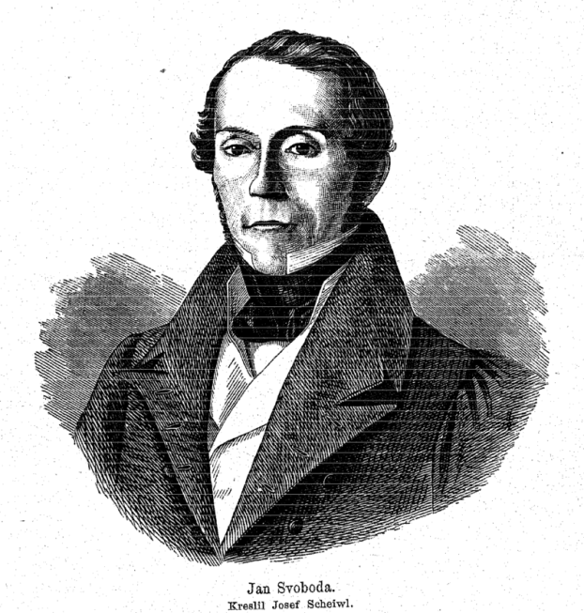
1. Opatrovna na Hrádku, 1832
Přijímány děti od 2-5 let
J.V. Svoboda zpracoval metodiku předškolní výchovy, děti se zde učily i počátkům čtení
Napsal spis „Školka“ (1839) – praktická příručka s podrobně propracovaným obsahem
Vzdělávací ráz

Slide 21
Doba absolutismu
1869 – rakouský školský zákon, který doporučoval zřizování předškolních zařízení při školách
1872 – výnos ministra, který rozděluje podle účelu jesle, opatrovny, mateřské školy a zakazuje výuku trivia v mateřských školách.

Slide 22
Otisk reformních snah
Anna Süssová – kniha „Kam jsme dospěli v hromadné výchově dětí“ (1912) – cílem výchovy je „podporovati přiměřeným zaměstnáním vývoj těla, aby nabylo potřebných vlastností pro výchovu rozumovou v době pozdější“
Ida Jarníková – zaměřila se na obsah vzdělávání (4 oblasti: člověk, zvířata, rostliny, různé)
Přichází s myšlenkou rozvoje svobodné osobnosti – potlačeno s nástupem totality

Slide 23
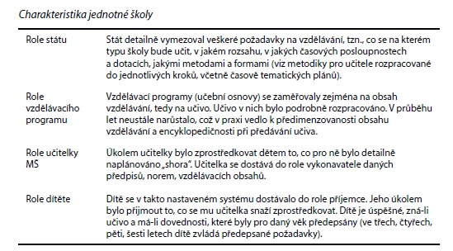
2. polovina 20. století
1948 – zákon o jednotné škole
Zdroj: Syslová, 2017

Slide 24
1948 – Pracovní program pro mateřské školy
1953 – Prozatímní osnovy mateřské školy
1960 – Osnovy výchovné práce v mateřské škole
Cíle se odklánějí od dítěte směrem k požadavkům socialistické společnosti. Mizí pojem spontánní hra a je nahrazen termínem tvořivá hra.

Slide 25
Cíle ideové a příprava na vstup do základní školy
1983 – Program výchovné práce pro jesle a mateřské školy

Slide 26
Konec 20. století
Hledání cesty v proměně v demokratický systém
Reforma iniciována zdola – APV Asociace předškolní výchovy, PAU Přátelé angažovaného učení, Zdravá mateřská škola atd. – pojetí osobnostně rozvíjeného modelu orientovaného na potřeby a možnosti dítěte předškolního věku

Slide 27
Kritika Programu výchovné práce pro jesle a MŠ – formulována rizika.
Národní zpráva o stavu předškolní výchovy, vzdělávání a péči (2000) – nezohledněna individualita dětí, větší důraz na požadavky zřizovatelů něž dětí.

Slide 28
Dítě jako investice do budoucnosti
Úkolem institucionálního předškolního vzdělávání je doplňovat rodinnou výchovu a v součinnosti s ní zajistit dítěti podnětné prostředí k jeho rozvoji a učení.
Cílem je rozvoj osobnosti dítěte, podpora jeho tělesného rozvoje a zdraví, jeho osobní spokojenosti a pohody, napomáhat mu v chápání okolního světa a motivovat je k dalšímu poznávání a učení, stejně tak i učit dítě žít ve společnosti ostatních a přibližovat mu normy a hodnoty touto společností uznávané.

Slide 29
4 pilíře vzdělávání pro 21. století (Delors, 1997)
1. Naučit se pravdivě poznávat svět kolem nás i v nás, dobře se orientovat, předcházet novodobé slepotě, neschopnosti vidět vztahy, odhalovat smysl.
2. Učit se správně a odpovědně jednat, vzdělání pro budoucnost má být činné, tvořivé, spjaté s praxí.
3. Učit se být svébytnou osobností, zvládat umění žít kvalitněji, hodnotněji.
4. Naučit se žít pospolu s druhými lidmi i s přírodou v duchu vzájemnosti a svébytnosti.
(Učení je skryté bohatství – dokument vydaný celosvětovou organizací UNESCO - záměry pro utváření společnosti v 21.století)

Slide 30
Nová kultura předškolního vzdělávání
Ovlivněno politickými a ekonomickými zájmy
Společnost vědění
Pojem kompetence (systémy specifických a naučitelných znalostí, schopností, způsobilostí či dispozic umožňujících ovládnout určitou skupinu požadavků v určitém kontextu, který je blízký situacím každodenního soukromého a pracovního života)
Humanistické teorie, konstruktivistické přístupy

Slide 31
Klasifikace cílů
individuální – snaha o osobní rozvoj a uplatnění jedince (antika, humanismus a reformace, J. Lock, J. J. Rousseaua; F. Nietzscheho)
sociální – zaměření k zapojení člověka do společnosti, tak aby byl schopen uvědoměle a kvalifikovaně plnit své sociální funkce; vychovat jedince co nejvíce prospěšného společnosti (Aristoteles, Platon, Helvétius, Lindner, Drtina, Masaryk)

Slide 32
Klasifikace cílů
materiální / informativní – orientace na osvojení konkrétní učební látky důležité pro zvládnutí teoretických i praktických úkolů (fakta, konkrétní vědomosti, dovednosti, návyky)
formální / formativní – zaměření na rozvoj schopností člověka, učební látka chápána jako prostředek formálního rozvoje vychovávaného (duševní schopnosti, myšlení žáků, paměť, logické usuzování, fantazie)
obecné – společný veškeré výchově, shrnuje specifické cíle týkající se konkrétních dovedností, vědomostí, návyků a utváření postojů a potřeb spjatých s oborem; plnění těchto cílů je zaměřeno na celou populaci
odborné / specifické – speciální konkretizací obecných cílů; osvojování vědomostí, dovedností a návyků, které jsou nezbytné pro výkon určité profese
adaptační – vedou člověka k přizpůsobení se stávajícím podmínkám
anticipační – výchovné působení orientováno k budoucím potřebám jedince i společnosti
teoretické – zaměření na vytvoření systému vědomostí
praktické cíle – uplatnění teoretických vědomostí v praktickém životě, rozvíjení dovedností a návyků
autonomní / vnitřní – vycházejí od jednotlivce a jsou produktem jeho potřeb a vůle; stanovuje si je sám jedinec
heteronomní / vnější – stanoví jiní činitelé (stát, skupina, vychovatel, rodiče ad.); je nutné aby vychovávaný tyto cíle přijal za vnitřní

Slide 33
Literatura
Horká, H., & Syslová, Z. (2011). Studie k předškolní pedagogice. Brno: Masarykova univerzita.
Pavlovská, M., Syslová, Z., & Šmahelová, B. (2012). Dějiny předškolní pedagogiky. Brno: Masarykova univerzita.

